Slide 1

Aplicação prática de um Chatbot
12.04.2019

Slide 2
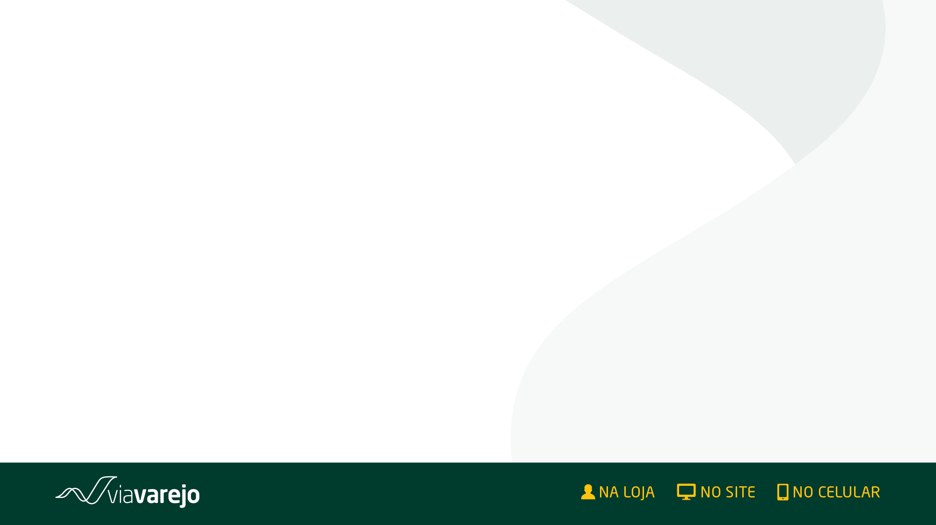
Chatbots são softwares que simulam conversas com seres humanos, através de “interpretação” das mensagens e utilização de respostas automáticas.
Podem ser baseados em regras, ou em IA.
Aplicações em processos de atendimento, compartilhamento de informações, automatização de vendas, relacionamentos, entre outros.

Slide 3
Intenções: O que o usuário deseja da interação com um chatbot.
Entidades: Representam dados relevantes para a finalidade de um usuário.
Fluxo de diálogo: Contém as intenções e entidades identificadas na entrada do usuário, para poder interagir e fornecer uma resposta útil.

Slide 4
Blog da Simply - Chatbot: entenda tudo sobre o assunto: http://blog.simply.com.br/chatbot/
Klickpages - Chatbot: o que é, para que serve, como funciona e como criar o seu: https://klickpages.com.br/blog/chatbot-o-que-e/
mLab.com: https://mlab.com/
Amazon Web Services: https://aws.amazon.com/pt/
Material para download: https://github.com/fnsilva23/api-reservas.git

Slide 5

Obrigado!

